Slide 1
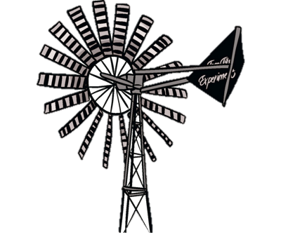
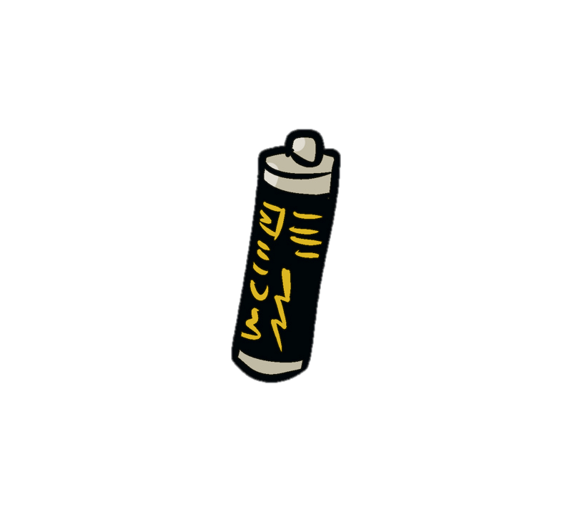
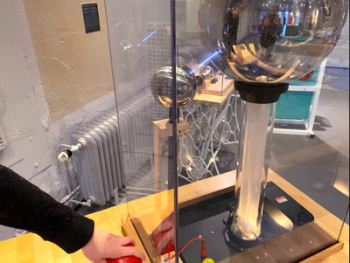
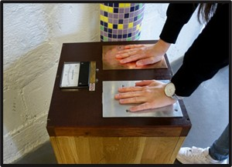
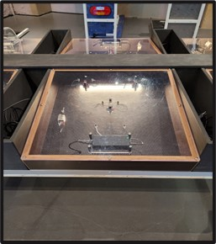
El och Energi 4-6
El och Energi 4-6
Hitta Blixtskaparen (Plan 1).
Tryck på den röda knappen som laddar upp de båda kloten. När laddningsskillnaden är tillräckligt stor så sker en urladdning. Det kan kännas som en stöt, synas som en blixt eller låta som en smäll. Vad kallas begreppet?
Prata om när ni vid något tillfälle upplevt detta fenomen.
Hitta Handbatteriet (Plan 1).
Lägg den ena handen på aluminiumplattan och den andra på kopparplattan. Vad visar mätaren?
Varför ger inte mätaren utslag om du inte håller en hand på varje platta?
Vad händer om ni ställer er i ring och håller hand där första och sista personen håller en hand på varsin platta?
El och Energi 4-6
El och Energi 4-6
Koppla kretsar - Sluten krets och strömbrytare (Plan 1)
Koppla en krets så att minst en lampa lyser.
Koppla in en strömbrytare i kretsen.
Vad krävs för att lampan ska lysa?
Koppla kretsar - Serie- och parallellkoppling (Plan 1)
Koppla först ihop de tre lamporna i en serie-koppling.
Koppla sedan ihop två och en lampa i en parallell-koppling.
Hur lyser lamporna? Jämför!

Slide 2
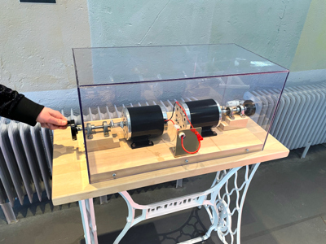
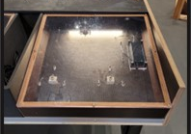
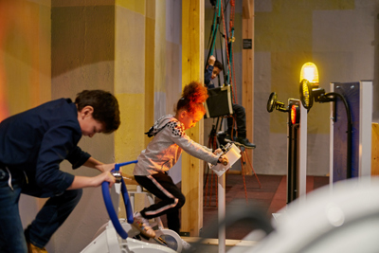
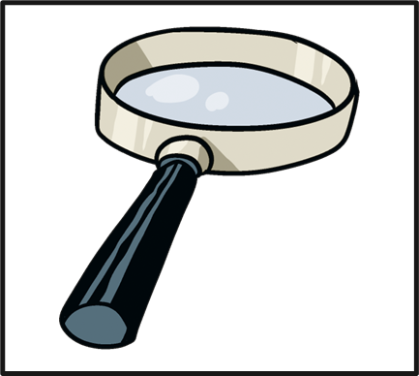
El och Energi 4-6
El och Energi 4-6
Hitta Generator-Motor (Plan 1)
Se till att den röda sladden sitter i kontakten. Prova att veva på först den ena och sedan den andra veven. Vad händer?
Koppla ur den röda sladden och prova att veva igen. Vad händer nu?
En generator omvandlar rörelseenergi till elektrisk energi. En motor omvandlar energi (kemisk eller elektrisk) till rörelseenergi.
Vilken är motor och vilken är generator?
Koppla kretsar - Trappkoppling (Plan 1)
Koppla in lampan och strömbrytarna så att du kan tända och släcka lampan oavsett vilken strömbrytare du använder.
El och Energi 4-6
El och Energi 4-6
Hitta Energicyklarna. (Plan 1).
Cykla på cyklarna tills lamporna lyser eller andra föremål rör sig.
Varifrån kommer elektriciteten som får lamporna att lysa och föremålen att röra på sig?
Hitta ett experiment i utställningen som använder elektricitet för att åstadkomma ljud, ljus eller rörelse.
Vad heter experimentet? Hur ser det ut? Vad kan du undersöka i experimentet?
På vilket sätt används elektriciteten för att åstadkomma ljud, ljus eller rörelse?

Slide 3
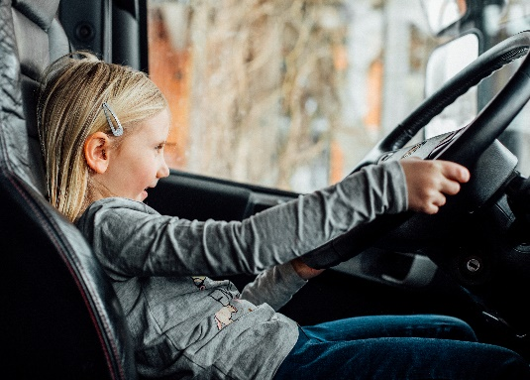
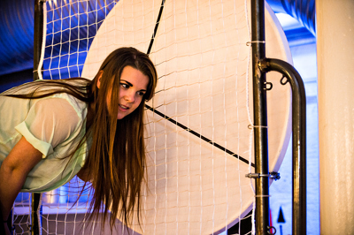
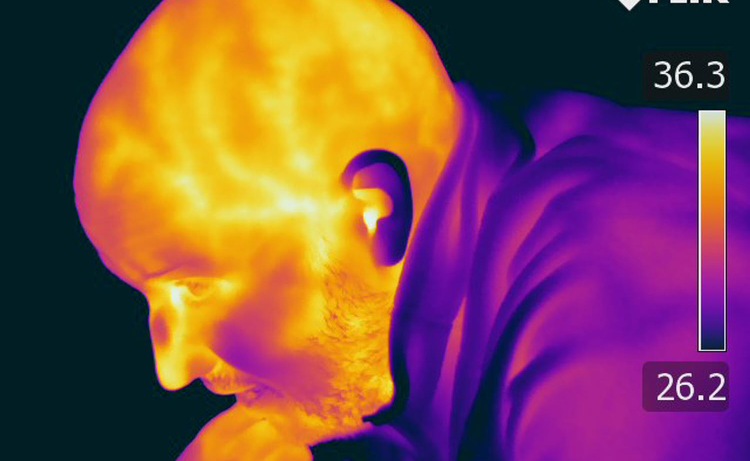
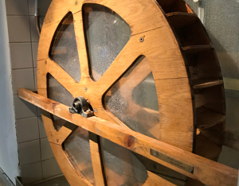
El och Energi 4-6
El och Energi 4-6
.
Hitta Lastbilshytten (Plan 1).
Ett stort och tungt fordon behöver mer energi för att kunna köra runt än ett lättare. Varför tror du att det är så?
Nästan alla saker har någon gång transporterats med lastbil. Transporter är en stor del av energiförbrukningen i världen. Vad kan vi göra för att minska den?
Hitta Radioparabolerna (plan 1-2).
Sätt örat mot ringen framför parabolen. Vad hör du? Varifrån kommer ljudet?
Vilka energiomvandlingar sker när du använder experimentet? Använd begreppen elektricitet, ljud, ljudvågor.
El och Energi 4-6
El och Energi 4-6
Hitta Värmekameran (Plan 1).
Ställ dig framför kameran. Beskriv hur du ser ut på bilden på väggen? Vad kan bilden berätta? Prova att skrapa din fot mot mattan tills du ser en färgskillnad på skärmen. Varför ändras färgen?
Vad tror du man kan använda en värmekamera till?
Hitta Skovelhjulet (Plan 2).
Pumpa fram vatten så att hjulet börjar att snurra. Vilka energiomvandlingar sker? Använd begreppen, kemisk energi, lägesenergi, rörelseenergi.
De flesta äldre industrisamhällena ligger nära vatten. Varför tror du att det är så?

Slide 4
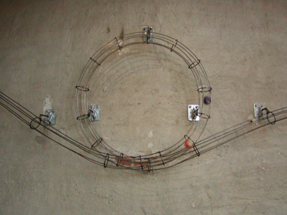
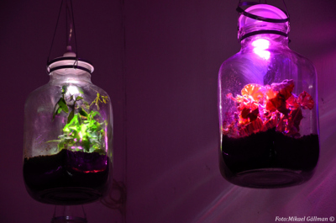
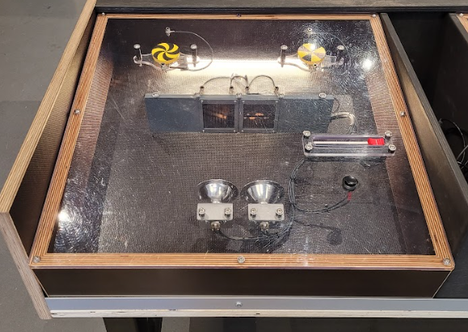
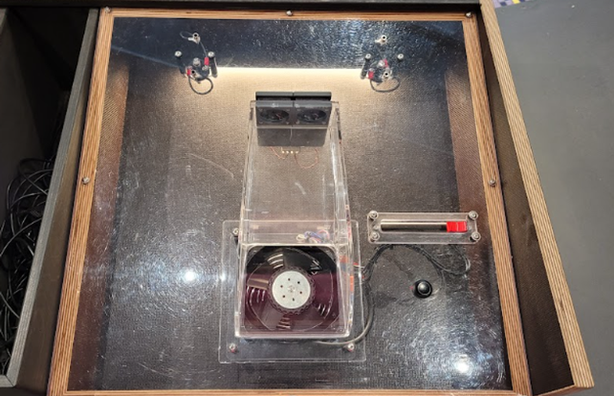
Hitta Långa bollbanan (Plan 2).
Ta en biljardboll och släpp i väg i långa bollbanan. Följ bollens väg.
Vilka energiomvandlingar sker när du använder experimentet? Använd begreppen ljud, lägesenergi och rörelseenergi.
Hitta Slutet ekosystem (Plan 2).
Titta på det slutna ekosystemet. Vilken energikälla använder växterna i experimentet för sin fotosyntes?
Vilka energiomvandlingar sker? Använd begreppen elektrisk energi, kemisk energi, strålningsenergi (ljus) och värme.
Hitta Koppla kretsar – Solenergi (Plan 1)
Få snurrorna att snurra md hjälp av lamporna och solceller.
Koppla in en eller två solceller med en eller två svartgula snurror. Tänd lamporna med den svarta knappen. Ändra ljusstyrkan med den röda knappen.
Undersök hur snurrorna rör sig beroende på hur många solceller du använder eller hur starkt lamporna lyser.
Hitta Koppla kretsar – Vindkraft (Plan 1)
Få lamporna att lysa med hjälp av vindkraft.
Koppla in en eller två fläktar med en eller två glödlampor. Starta fläkten med den svarta knappen. Ändra vindstyrkan med den röda knappen.
Undersök hur lamporna lyser beroende på hur många vindkraftverk du har eller hur mycket det blåser.

Slide 5
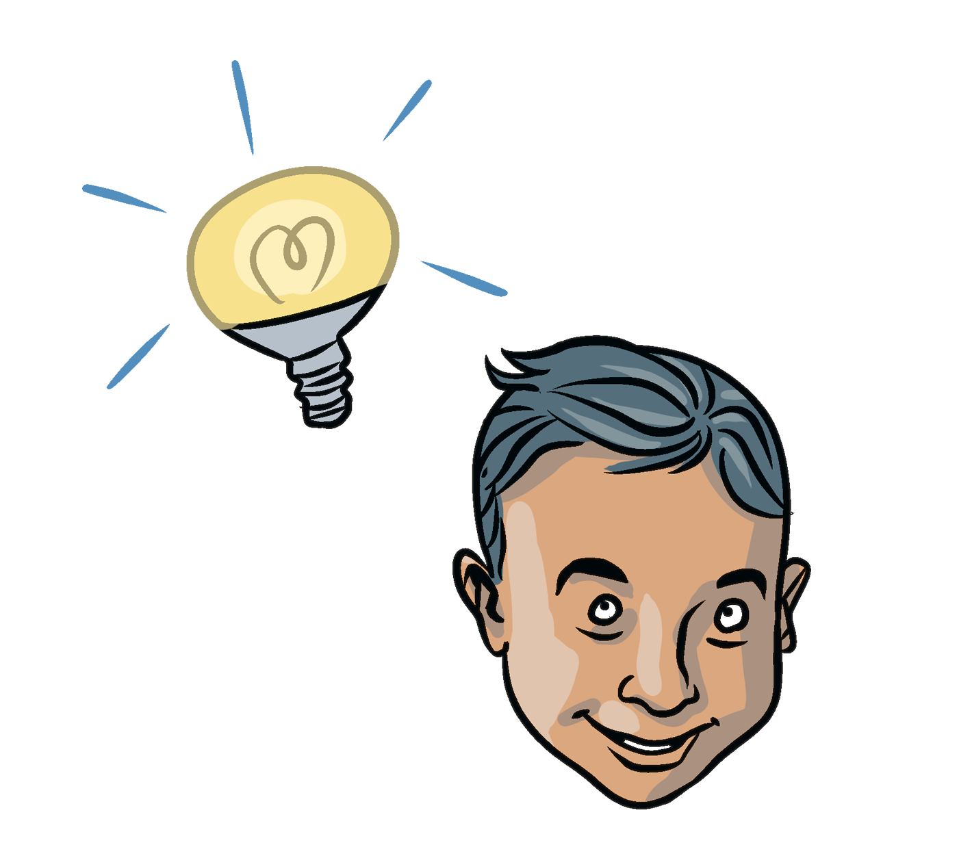
El och Energi 4-6
El och Energi 4-6
Välj ditt favoritexperiment som handlar om El och Energi.
Vad heter experimentet? Hur ser experimentet ut? Vad ska man göra i experimentet? Vad kan man lära sig av experimentet?
EGEN FRÅGA/UNDERSÖKNING:
El och Energi 4-6
El och Energi 4-6
EGEN FRÅGA/UNDERSÖKNING:
EGEN FRÅGA/UNDERSÖKNING:

